Slide 1
Әйтеке би ауданы Еңбекту орта мектебі
Ықшамсабақ таныстырылымы
Абишева Анаргүл Нұрлыбекқызы
Еңбекту орта мектебінің қазақ тілі мен әдебиеті пәнінің мұғалімі
Бағалау критерийі | Дескриптор | Балл
1.Мәтіндегі негізгі ойды түсінеді,сұрақтарға жауап береді 2.Мәтіннің түрлерін салыстыра отырып,ажыратады. 3.Мәтіннің стильдік ерекшеліктерін табады. | 1.*Мәтіннің мазмұнын баяндайды *Негізгі ойды ажыратып, сұрақтарға жауап береді 2.*Мәтін мазмұнын игере отырып, салыстырады,түрлеріне ажыратады. 3.*Мәтін түрлерін танып,стильдік ерекшеліктерін табады | 3 3 4 4 5 5
Ақтөбе 2017 жыл

Slide 2
Сабақтың тақырыбы:
Төрт түлік
Осы сабақ арқылы жүзеге асатын оқу мақсаттары :
5. Т/А3. Тыңдалған мәтіннің мазмұнын түсіну, негізгі және қосымша ақпаратты анықтау;
5. Ж 3 Фотосуреттердің желісі
бойынша әңгіме құрастыру;
Сабақ
мақсат-тары:
Барлық оқушылар:
Мәтінді түсіну үшін тыңдайды.
Фотосуреттерді тізімдеп жаза алады.
Оқушылардың көпшілігі орындай алады:
Мәтін мазмұнын түсінеді, негізгі ақпаратты анықтайды. Фотосуреттер бойынша сөйлемдер құрастыра алады.
Кейбір оқушылар орындай алады:
Тыңдалған мәтіннің мазмұнын түсінеді ,негізгі және қосымша ақпаратты анықтайды.
Фотосуреттер бойынша әңгіме құрастырады.
Тілдік мақсат:
Ойлау деңгейлерінің дағдылары: білу, түсіну, қолдану
Пәнге қатысты сөздік қор мен терминдер:
Төрт түлік. Үй жануары. Төрт түлік пірі.
Диалог құруға/ шығарма жазуға арналған пайдалы тіркестер:
Мінсе- көлік.Кисе-киім.Сауса- сүт. Сойса-ет.
Талқылауға арналған сұрақтар:
«Жылқы-мақтан, сиыр-қанағат, қой-қазына, түйе – салтанат» деген тіркесті қалай түсінесің?
Не себепті ... деп ойлайсыз?
Төрт түлікті киелі, қасиетті деп санаған?

Slide 3
Сабақ құрылымындағы белсенді оқу әдістері:
“Ойлан.
Жұптас.
Бөліс”
“Жылы
лебіздер
жаңбыры”
“Кім көп
біледі”
“Есіңде ме”
“Фотосуретті
сөйлет”
“Алтын
сақа”

Slide 4
“Жылы лебіздер жаңбыры” Психологиялық ахуал
Оқушылар екі топқа бөлініп, бір-біріне қарап тұрып «қошақаным, ботам» деген сияқты жылы сөздер айтады.
«Есіңде ме?» стратегиясы
Оқушыларға «Қошақаным»
әнін тыңдату арқылы жаңа тақырыпқа көшемін.

Slide 5
«Ойлан. Жұптас. Бөліс» стратегиясы
Тапсырма №1
Оқушыларға Bilimsite. kz.tort-tuligim-yrysym сайтынан төрт түлікке қатысты мәтін тыңдатылады.
Мәтінді мұқият тыңдап, мәтіндегі негізгі және қосымша ақпаратты анықтайды.

Slide 6
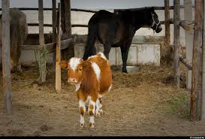
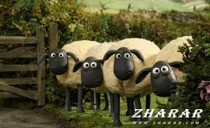
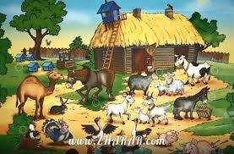
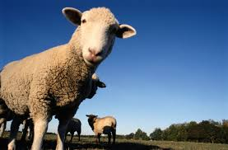
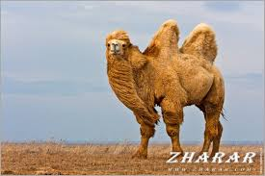
“Фотосуретті сөйлет “ стратегиясы
2-тапсырма

Slide 7
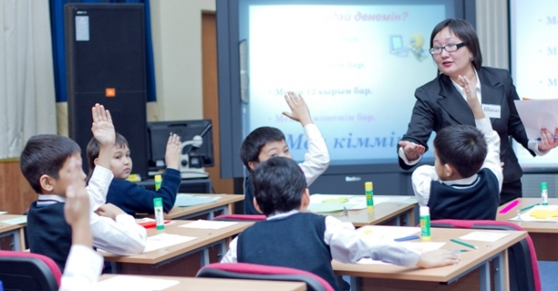
“Білімді мыңды жығар...”
3-тапсырма
Төрт түлік малға қатысты қандай ырым – тыйым сөздерді білесіздер? Олардың мағынасы қаншалықты маңызды?

Slide 8
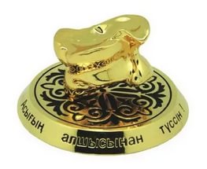
Кері байланыс
«Алтын сақа»
Алшы – тақырып туралы өз ойын айтады.
Тәйке - жаңа ақпаратымен бөліседі.
Бүк- бүгінгі сабақ туралы пікірімен бөліседі.
Шік- сабақ төңірегінде ұсыныстарымен бөліседі.

Slide 9
Саралау әдістері
ІІІ деңгей:
Фотсуреттер негізінде әңгіме құрастырыңдар.
ІІ деңгей:
Фотосуреттер бойынша
сөйлем құрастырыңыз.
І деңгей:
Фотосурет-
тердің атауын тізімдеп жазыңыз.

Slide 11
Саралау – мұғалім шеберлігі Бағалау – оқушы айнасы
Оқушылардың қажеттіліктерін есепке ала отырып, оқушыларға әр түрлі тәсілде жоспарланған тапсырмалар ұсынамын. Тапсырмаларды үлестірме қағаздарға жазып орындауға беремін. Топ мүшелері өз деңгейлеріне сай тапсырманы орындайды. Бұндай тапсырмалар әрбір оқушыға мақсаттарға жетуге ықпал жасайды.
Оқушы білімін тексеру үшін «Күлегеш смайликтер», «Бас бармақ», «Мадақтау сөздер» т.б қалыптастырушы бағалауды және тапсырмаға сай бағалау критерийі мен дескрипторды қолданамын.
Тарих
Слайд, фотосуреттер, аудиожазба
“Мәңгілік ел” идеясы - ұлттық құндылық

Slide 12
Критериалды бағалау
Бағалау критерийлері | Тапсырмалар | Дескриптор
Тыңдалған мәтіннің мазмұнын түсіну, негізгі және қосымша ақпаратты ажырату. | 1 | -мәтінді мұқият тыңдайды; -тыңдау барысында негізгі ақпаратты ажыратады; -тыңдау барысында негізгі және қосымша ақпаратты ажыратады.
Фотосуреттер бойынша әңгіме құрастыру. | 2,3 | -суреттерді тізімдеп атайды; -суреттер ретімен тақырыпқа сай әңгіме құрастырады. -төрт түлік малға қатысты ырым –тыйым сөздерді айтады, мағынасын ашады.

Slide 13
Тоқсан ауыз сөздің түйіні
“Біздегі басты міндет –
білім беруді жаңа сапамен және мазмұнмен толықтыру”
Н.Ә.Назарбаев
Ұстаз ізденгіш болуы, ойлай білуі, қандай істі болсын, бар ынтасымен
атқара білуі керек.
В. Маяковский
«Егер сен болашақтағы өзгерісті байқағың келсе,
сол өзгерісті уақытында жаса» деген ілімде терең ой жатыр. Бұл ілім
жаңартылған білім – болашақтың кепілі екенін аңғартады.
Махатма Ганди

Slide 14
Өміріме өзімнің таң қаламын,
Қалмаймын деп қатардан қамданамын.
Бүгінімді өткізсем қиындықпен
Ертеңіме үмітпен аттанамын...
М.Мақатаев

